Slide 2
МЫ ПРЕДОСТАВЛЯЕМ
Отличные условия
проживания
(хороший ремонт,
качественная мебель)
Разные варианты
размещения:
2-,3-,4-,6-,8-местные
комнаты
Оборудованные
кухни
Бесплатный
Wi-Fi
В общежитии проживают
только студенты!
Настольный
теннис
Регистрация
иностранных граждан
Комнаты отдыха
на каждом этаже
Стиральные
машины
Спортивный
зал

Slide 3
ПОЧЕМУ
СТОИТ ВЫБРАТЬ
ИМЕННО НАС?
БЫСТРО
Вы заключаете договор и сразу же заселяетесь
УДОБНО
В шаговой доступности от общежитий находятся магазины, кафе; до ближайшей станции метро можно добраться за 5-10 минут
ЧЕСТНО
Никаких скрытых платежей и предоплат. Заявленная стоимость за проживание — это именно та сумма, которую вы будете платить каждый месяц
БЕЗОПАСНО
Во всех общежитиях дежурит охрана, работает пропускная система и установлено видеонаблюдение
ВЫГОДНО
Стоимость размещения в наших общежитиях гораздо ниже, чем в гостинице, отеле или съёмной квартире

Slide 4
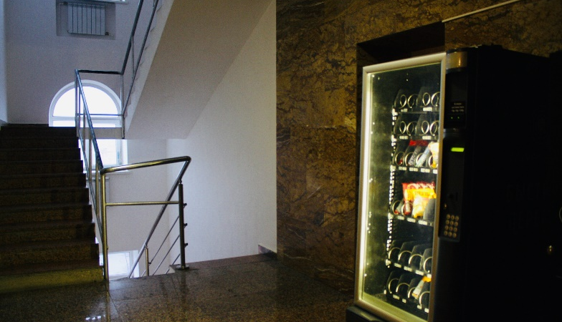
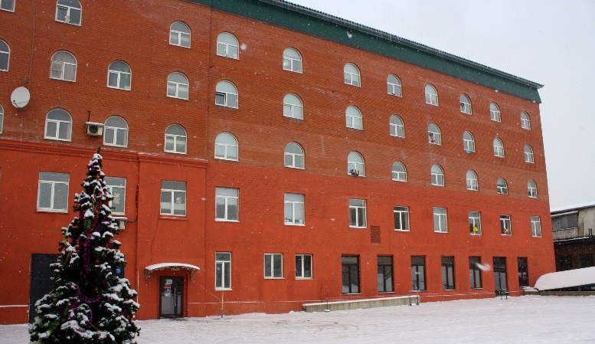
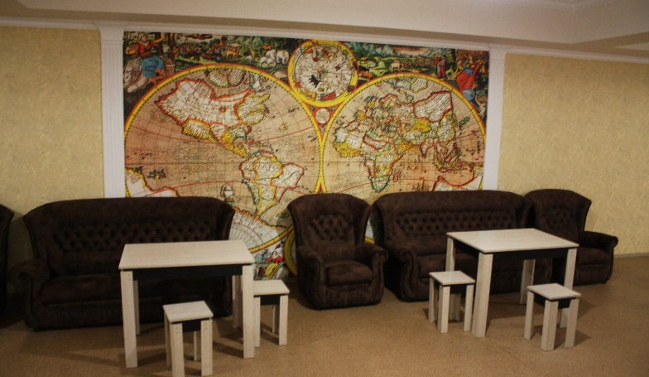
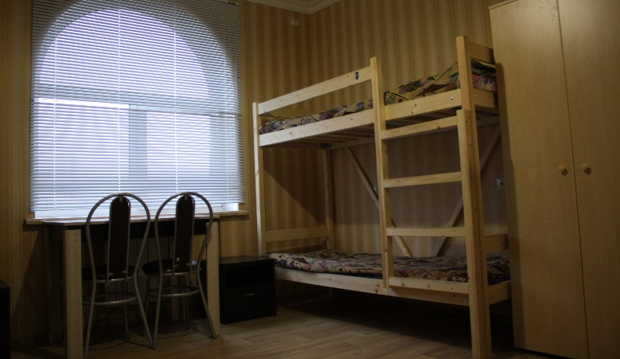
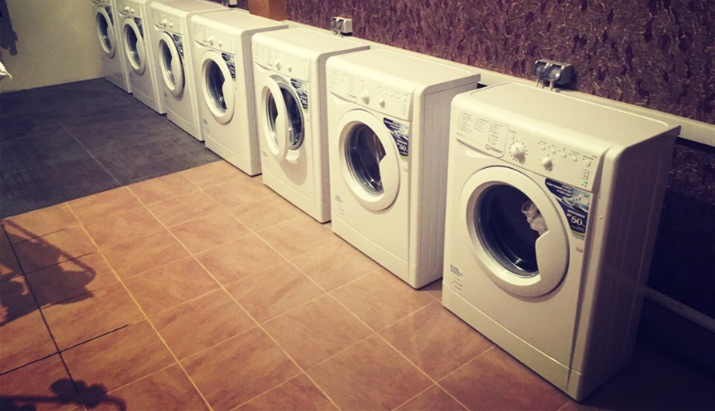
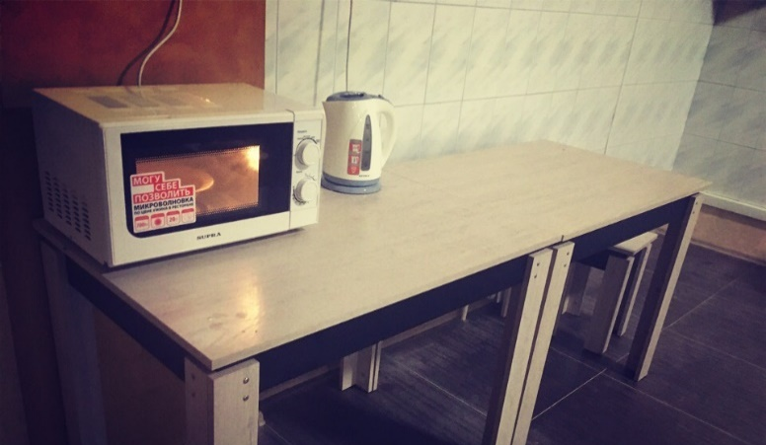
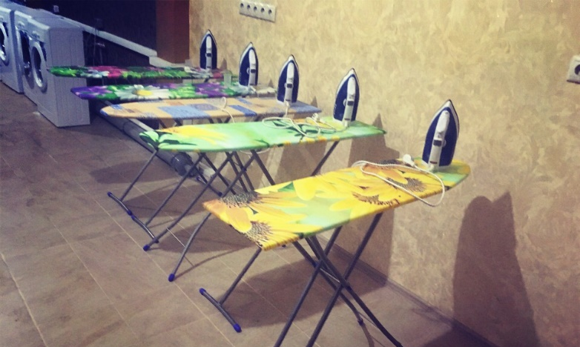
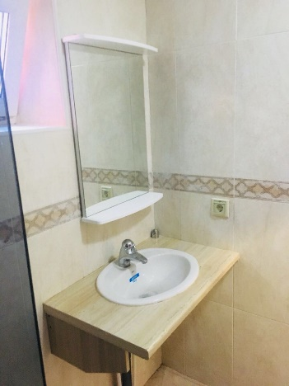
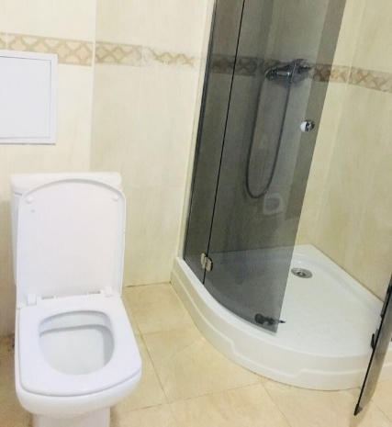
ОБЩЕЖИТИЯ
Метро «Семёновская»,
ул. Буракова, 6А, строение 1
Общежитие гостиничного типа
с 4х, 6и, 8и и 10и-местным размещением
В комнате:
двухъярусные кровати, шкафы,
прикроватные тумбочки, стол, стулья.
На каждом этаже есть комнаты
общего пользования.
На первом этаже — общая кухня:
электрические плиты, чайники,
холодильники, микроволновки,
мультиварки.
В свободном доступе прачечная:
стиральные машины, сушилки,
гладильные доски, утюги.
В общежитии есть спортивный уголок.
Стоимость — от 8000 ₽ в месяц.

Slide 5
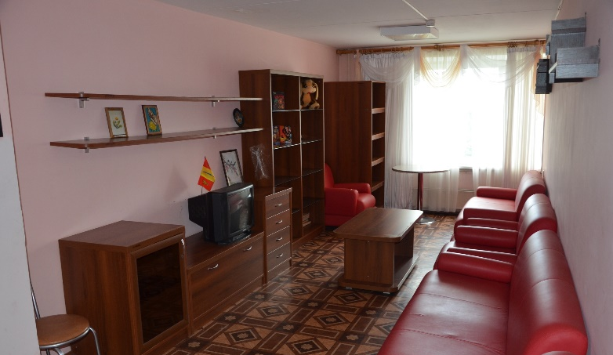
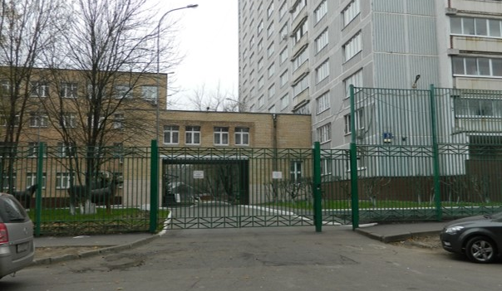
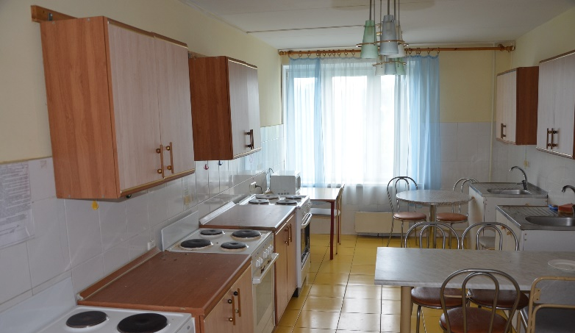
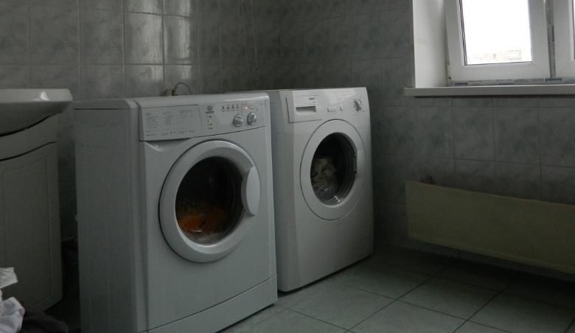
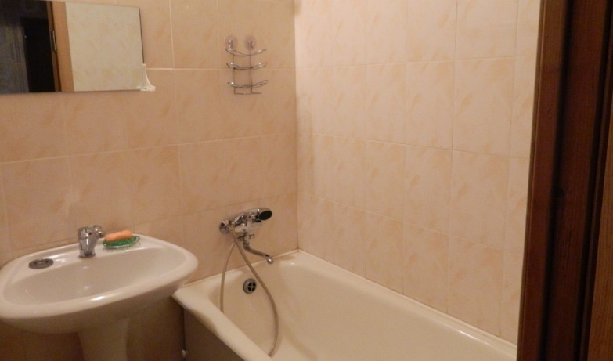
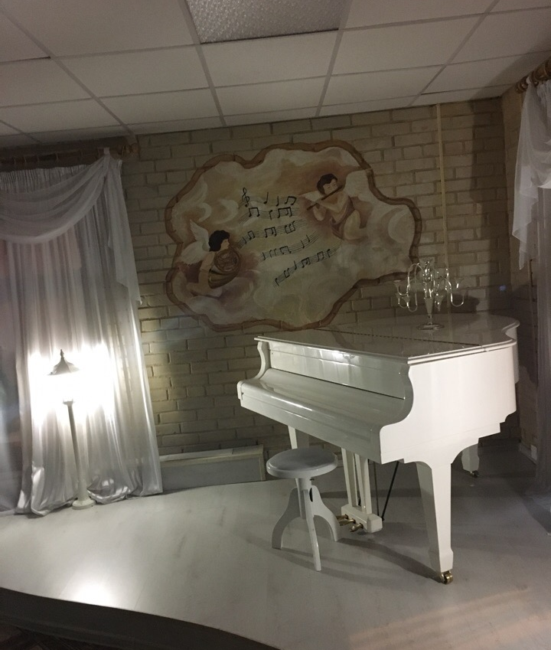
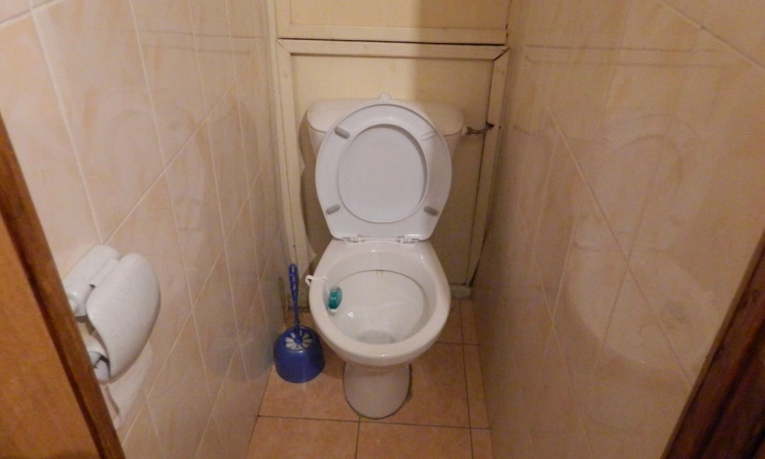
ОБЩЕЖИТИЯ
Метро
«Бульвар Рокоссовского»,
Погонный проезд, дом 5,
строение 1
Общежитие блочного типа
с 2- и 3-местным размещением.
В комнате:
кровати, шкафы, столы, стулья,
прикроватные тумбочки.
На каждом этаже:
комнаты общего пользования;
кухня (электрические плиты,
чайники, холодильники);
стиральные машины;
спортивный уголок, теннисный стол.
Стоимость — от 11500 ₽ в месяц.

Slide 6
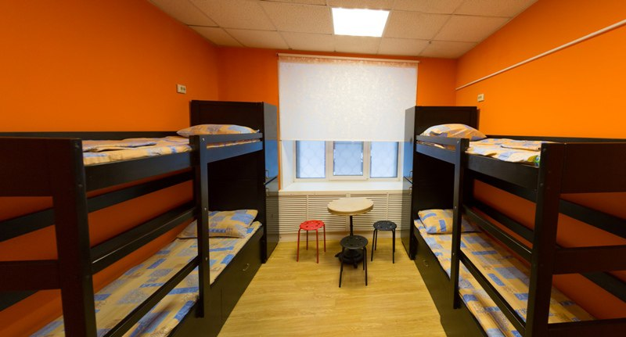
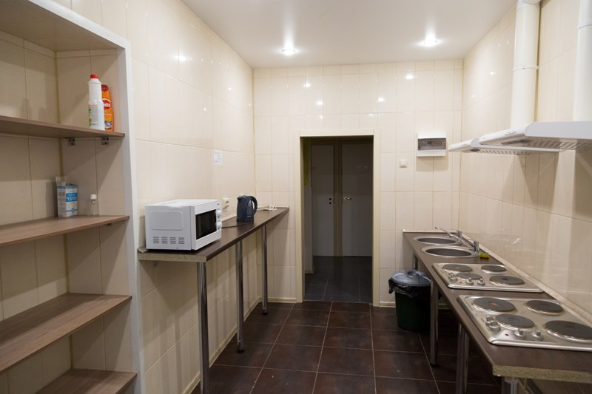
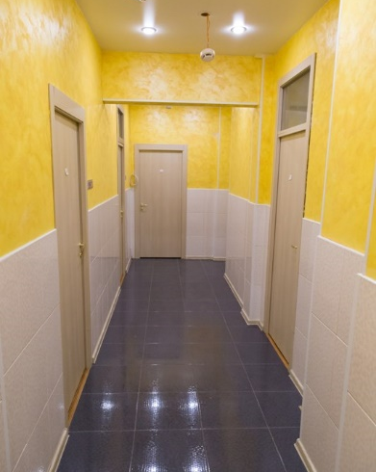
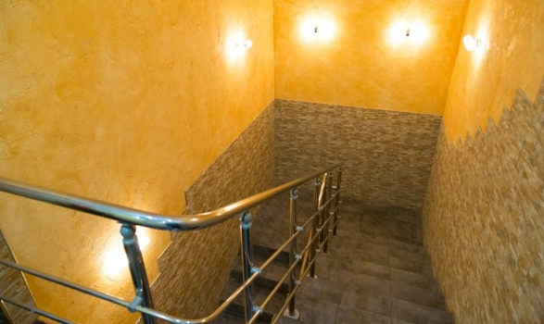
ОБЩЕЖИТИЯ
Метро «Сокол»,
Ленинградский проспект, 77,
корпус 4
Мужское общежитие
коридорного типа
с 4-местным размещением.
В комнате:
двухъярусные кровати,
прикроватные тумбочки, шкаф,
стол, стулья, холодильник.
На каждом этаже стиральные машины.
На цокольном этаже общая кухня
(электрические плиты, чайники,
холодильники, микроволновки).
Стоимость — от 11500 ₽ в месяц.

Slide 7
КОНТАКТЫ
КОНТАКТЫ
www.studenthostel.ru
+7 (495) 280 78 95
+7 (985) 177 15 27
info@studenthostel.ru
Офис:
метро «Аэропорт»,
ул. Планетная, д. 36, каб. 204
vk.com/hostel_for_students
@studenthostel­_moscow
МЫ В СОЦСЕТЯХ

